Slide 1
概率论与数论统计 (十八)
主讲: 张敏
Email:mzhang@sei.ecnu.edu.cn

Slide 2

五、假设检验问题的 p值法
前面，我们已经了解到，在假设检验中使用的逻辑是：
如果原假设H₀ 是对的，那么衡量差异大小的某个 统计量落入区域 W(拒绝域) 是个小概率事件. 如果该统计量的实测值落入W， 也就是说， H₀ 成立下的小概率事件发生了，那么就认为H₀不可信而否定它. 否则我们就不能否定H_{0。}
我们称这个小概率为显著性水平，用 表示.
$$α$$

Slide 3
在前面的假设检验中，这个显著性水平是事先给定的.
如
$$α=0.1,α=0.01,α=0.05.$$
根据给定的显著性水平，我们得到的假设检验结果只有两个，拒绝或不能拒绝原假设. 但作出这一结论或那一结论的可能性有多大，则往往不易清楚地显示出来.

Slide 4





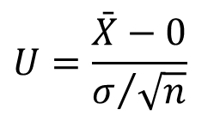
例如从正态分布总体N( , 1)中抽样得X₁,X₂,…,X_{n}, 其中n=16.
$$μ$$
要检验假设H₀: ＝0; H₁: ≠ 0
$$μ$$
$$μ$$
（显著性水平 =0.05）
$$α$$
取检验统计量为
$$U=\frac{\bar{X}−0}{σ/{\sqrt{n}}}$$
$$\sim N(0,1)$$
拒绝域为 W：|U|>1.96

Slide 5




拒绝域为 W：|U|>1.96
设由样本算得 U =1.92,
则根据拒绝域，我们不能拒绝 =0，
$$μ$$
也就是只能接受 =0.
$$μ$$
设又有另一组样本，由样本算得U=0.48,
结论也是接受 ＝0.
$$μ$$
对这两组样本而言，结论一致.
然而，我们会觉得，在后一场合，作出接受 的结论根据充分一些，而在前一场合，根据就不很够.
$$μ=0$$

Slide 6
为了反映这一点，我们引进检验的p值.
设有一个原假设H₀ ，其拒绝域为|T|>C，T是检验统计量. 若对一组具体样本, 算出统计量T的值为T₀，则称这组样本的p值是
p＝P(|T|>|T₀| | H₀)
它的意思是，如果H₀是对的，那么看到|T|>|T₀| 的概率有多大？
如果这个概率很小，我们就倾向于拒绝H₀；
反之，如果这个概率不是很小，我们就不能拒绝H_{0.}

Slide 7
类似地，
如果拒绝域为T>C，则p值是
p＝P(T＞T₀| H₀) ,
如果拒绝域为T< C，则p值是
p＝P(T＜T₀| H₀ ）
T₀是对一组具体样本, 算出的统计量T的值.
p值是当H0正确时，得到所观测的数据或更极端值的概率.

Slide 8




将显著性
水平
与p值
比较
$$α$$
若 p, 则不能拒绝H₀;
$$α<$$
若 p,则拒绝H_{0.}
$$α≥$$

Slide 9

在实践及各种统计软件中，人们并不事先指定显著性水平的值，而是很方便地利用上面定义的p值. 对于任意大于p值的显著性水平，人们可以拒绝原假设，但不能在任何小于它的水平下拒绝原假设.
p值是人们可以拒绝原假设的最小显著性水平

Slide 10
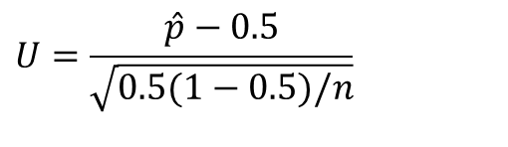


掷一枚均匀硬币100次，
T
H
反面45次
正面55次
问这枚硬币是否均匀？
提出假设
$$H_{0}: p=1/2⇔H_{1}:p≠1/2$$
其中p为正面出现的概率.
$$U=\frac{\hat{p}−0.5}{\sqrt{0.5(1−0.5)/n}}$$
取统计量
近似N(0,1)
$$\hat{p}$$
为正面出现的频率.

Slide 11
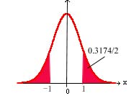

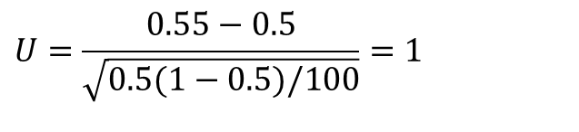

我们来计算检验的p值.
先算出统计量U的实测值
$$U=\frac{0.55−0.5}{\sqrt{0.5(1−0.5)/100}}=1$$
检验的p值是:
p=P{|U|>1}
=1-P{|U|≤1}
=2-2 (1)
=2-2(0.8413)=0.3174
$$Φ$$
若给定显著性水平 <0.3174,
$$α$$
U的实测值就不落入拒绝域，
此时不能拒绝H₀.

Slide 12



下面给出几种情况下的p值及按
$$α=0.05$$
的检验结果
$$p$$
值
U值
决策
T
H
50次 50次
0.5 0 不能拒绝H₀
45次 55次
0.3174 1 不能拒绝H₀
40次 60次
0.0456 2 拒绝H₀
35次 65次
0.0026 3 拒绝H₀
由p值不难看出,出现65次正面时, 拒绝H₀的把握较大; 出现60次正面时, 次之. 但若
<0.04, 则不能拒绝H_{0.}
$$α$$

Slide 13
我们来看另一个例子：
1988年7月28日的纽约时报上刊登了一篇有关人们地理知识的文章. 这篇文章中描述了一个研究结果. 研究者们从一些国家抽取许多成年人并请他们鉴别在一个地图上的16个地方(包括13个国家、中非、波斯湾和太平洋)；然后把每个人答对的个数加起来.
四个国家的样本中答对的个数的均值如下：
美国 6.9 墨西哥 8.2
大不列颠 9.0 法国 9.2

Slide 14
美国 6.9 墨西哥 8.2
大不列颠 9.0 法国 9.2
几国答对个数的均值
平均来看，法国的回答者有可能在地图上找到的地方比其他三个国家的人要多.
这篇文章称“从统计显著性方面考虑，得分相差至少应在0.6以上才算有差异.”
也就是说，样本均值的不同可能仅仅归于随机性. 仅当两样本均值相差在0.6以上才认为两国均值是有差异的.

Slide 15


美国 6.9 墨西哥 8.2
大不列颠 9.0 法国 9.2
几国答对个数的均值
我们来探讨墨西哥的总体均值是否等于美国的总体均值.
$$μ_{1}$$
我们用 表示墨西哥的总体均值，
$$μ_{2}$$
用 表示美国的总体均值
要检验的假设是：
$$H_{0}: μ_{1}−μ_{2}=0⇔H_{1}:μ_{1}−μ_{2}≠0$$

Slide 16
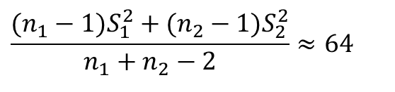
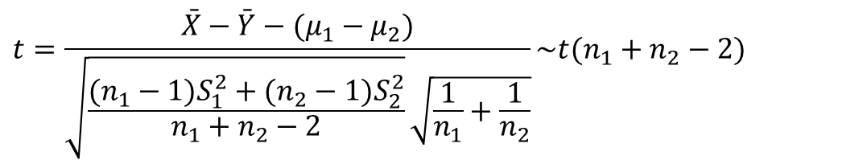

已知墨西哥的样本中有1200个观测，美国的样本中有1600个观测.
$$\bar{X}−\bar{Y}=1.3$$
取检验统计量
$$t=\frac{\bar{X}−\bar{Y}−(μ_{1}−μ_{2})}{\sqrt{\frac{(n_{1}−1)S_{1}^{2}+(n_{2}−1)S_{2}^{2}}{n_{1}+n_{2}−2}}\sqrt{\frac{1}{n_{1}}+\frac{1}{n_{2}}}}\sim t(n_{1}+n_{2}−2)$$
$$\frac{(n_{1}−1)S_{1}^{2}+(n_{2}−1)S_{2}^{2}}{n_{1}+n_{2}−2}≈64$$
已知n₁=1200, n₂=1600,
计算得t 的实测值等于4.25.

Slide 17
我们来计算检验的p值.
由于样本量很大，我们用正态分布N(0,1)近似 t 分布.
用计算机上软件求得
p值=P(|t |>4.25)≈0.00001
因此样本均值的差大于等于1.3的概率也是0.00001. 换句话说，从均值相等的总体中抽取大约100000个样本才有可能碰到一次样本均值差在1.3以上，即在总体均值相等的情况下样本均值差异这么大是件罕见的事情 .

Slide 18

于是我们认为导致这个小概率出现的假设-------两总体均值相等是错误的. 因此拒绝假设H₀. 即认为墨西哥和美国两个总体均值差异不是0.
或者说，1.3这个差异是统计显著的.
作出这种结论犯错误的概率非常小 .
由前述，只要显著性水平 大于0.00001，人们就可以拒绝原假设.
$$α$$

